Slide 1

PHÒNG GIÁO DỤC VÀ ĐÀO TẠO HUYỆN THANH TRÌ
TRƯỜNG THCS NGỌC HỒI
MÔN VẬT LÍ
LỚP 7
Giáo viên:
Đinh Thị Thu Thủy

Slide 2
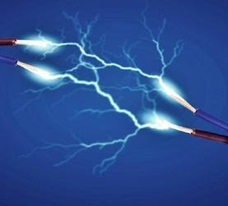
CHƯƠNG 3
ĐIỆN HỌC
Tiết 28 + 29
Chủ đề
HIỆU ĐIỆN THẾ

Slide 3
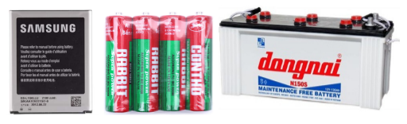
I. Hiệu điện thế
- Trên nguồn điện ghi hiệu điện thế giữa 2 cực của nó khi chưa mắc vào mạch như sau:
+ Pin tròn: 1,5 V
+ Acquy của xe máy: 6 V hoặc 12 V
+ Giữa hai lỗ của ổ lấy điện trong nhà 220 V.

Slide 4
II. Vôn kế
- Vôn kế là dụng cụ dùng đo hiệu điện thế.
- Vôn kế có
+ Chốt dương: dấu (+) – màu đỏ
+ Chốt âm: dấu (-) – màu đen
Vôn kế | GHĐ | ĐCNN
Hình 25.2a | 300 V | 25 V
Hình 25.2b | 20 V | 2,5 V

Slide 5
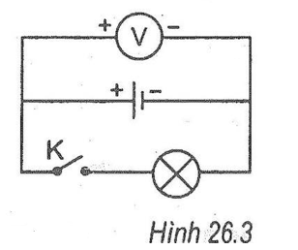

Slide 6
III. Đo hiệu điện thế
Chọn vôn kế có GHĐ và ĐCNN phù hợp với giá trị cần đo.
Mắc vôn kế song song với nguồn điện:
Cực dương của vôn kế nối với cực dương của nguồn.
Cực âm nối với cực âm của nguồn điện.
Số vôn ghi trên mỗi nguồn điện là giá trị của hiệu điện thế giữa hai đầu cực của nó khi chưa mắc vào mạch

Slide 7


Slide 8
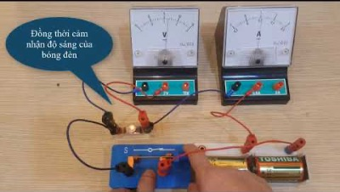

Slide 9
IV. Hiệu điện thế giữa hai đầu bóng đèn
- Khi bóng đèn chưa được mắc vào mạch điện, hiệu điện thế của bóng đèn bằng 0.
- Trong mạch điện kín, hiệu điện thế giữa hai đầu bóng đèn tạo ra dòng điện chạy qua bóng đèn đó.
- Đối với một bóng đèn nhất định hiệu điện thế giữa hai đầu bóng đèn càng lớn thì dòng điện chạy qua bóng đèn có cường độ càng lớn.
- Số vôn ghi trên mỗi dụng cụ dùng điện là giá trị hiệu điện thế định mức của dụng cụ đó để dụng cụ đó hoạt động bình thường.

Slide 10

Vận dụng
Câu 1: Phát biểu nào sau đây là chưa thật chính xác khi nói về mối tương quan giữa cường độ dòng điện qua bóng đèn và độ sáng của bóng đèn?
A. Độ sáng của bóng đèn phụ thuộc vào cường độ dòng điện chạy qua nó.
B. Khi bóng đèn không sáng thì cường độ dòng điện qua bóng đèn bằng 0.
C. Trong giới hạn cho phép, bóng đèn càng sáng mạnh khi cường độ dòng điện càng tăng.
D. Trong giới hạn cho phép, bóng đèn càng sáng yếu khi cường độ dòng điện càng giảm.
Câu 2: Ampe kế nào dưới đây phù hợp nhất cho việc đo cường độ dòng điện qua một bóng đèn pin (có cường độ dòng điện cho phép lớn nhất là 0,32A)?
A. Ampe kế có giới hạn đo là 10 mA. B. Ampe kế có giới hạn đo là 100 mA.
C. Ampe kế có giới hạn đo là 0,4 A. D. Ampe kế có giới hạn đo là 10 A.

Slide 11
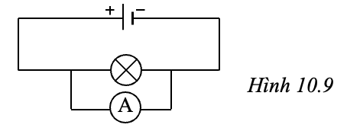
Vận dụng
Câu 3: Một học sinh lắp mạnh điện để đo cường độ dòng điện qua bóng đèn như hình 10.9. Quan sát sơ đồ và cho biết trong sơ đồ sai ở chỗ nào? Chọn câu trả lời đúng.
A. Sai ở cách mắc nguồn điện.
B. Sai ở cách mắc ampe kế.
C. Sai ở cách mắc bóng đèn.
D. Sai ở cách mắc công tắc.

Slide 12
Vận dụng
Câu 4: Có 4 vôn kế có GHĐ lần lượt là
A. 600 mV. B. 250 V. C. 500 V. D. 15 V.
Hãy cho biết vôn kế nào trong các vôn kế kể trên là phù hợp khi dùng để đo hiệu điện thế của các dụng cụ dùng điện trong gia đình?
Câu 5: Trên một nồi cơm điện có chi số 220 V. Thông tin nào sau đây là đúng? Chọn phương án phù hợp nhất.
A. 220 V là hiệu điện thế định mức để nồi cơm điện có thể hoạt động bình thường.
B. Không được sử dụng nồi cơm điện nói trên với hiệu điện thế vượt quá giá trị 220 V.
C. Khi thường xuyên sử dụng nồi cơm điện với hiệu điện thế 220 V thì nó sẽ rất bền.
D. Các thông tin A, B, C đều đúng.

Slide 13

Nhiệm vụ học tập về nhà
Hoàn thành bài tập trong sách Bài tập:
- Bài 25: từ 25.1 đến 25.11
- Bài 26: từ 26.1 đến 26.11

Slide 14

Bài học kết thúc

